Slide 1
GIẢI QUYẾT VẤN ĐỀ VỚI SỰ TRỢ GIÚP CỦA MÁY TÍNH

Slide 2
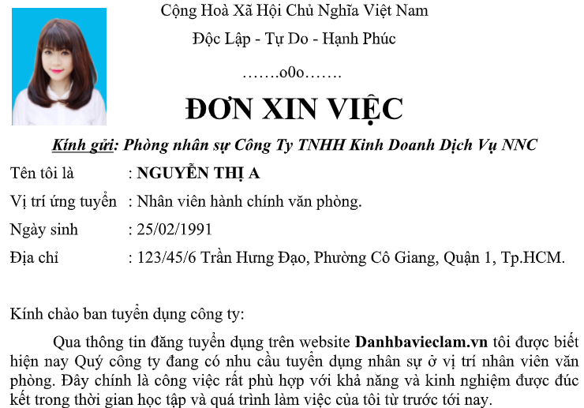
Bài 16. Ngôn ngữ lập trình bậc cao và Python
Giới thiệu
Máy vi tính là 1 công cụ đa năng của Tin Học hỗ trợ cho con người xử lý nhiều loại công việc trong đời sống:
Soạn thảo văn bản

Slide 3

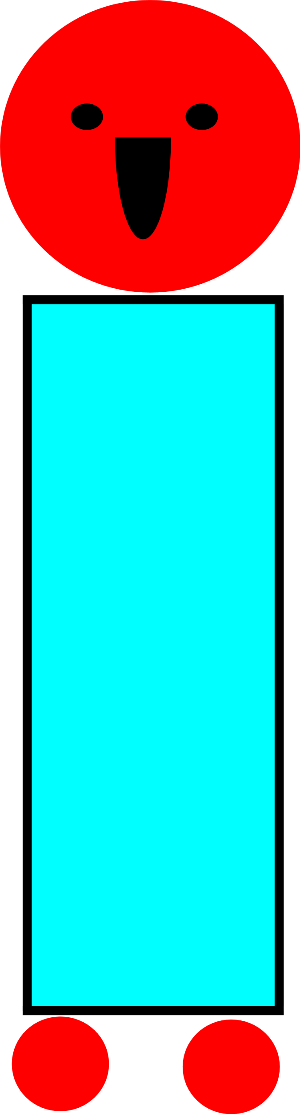
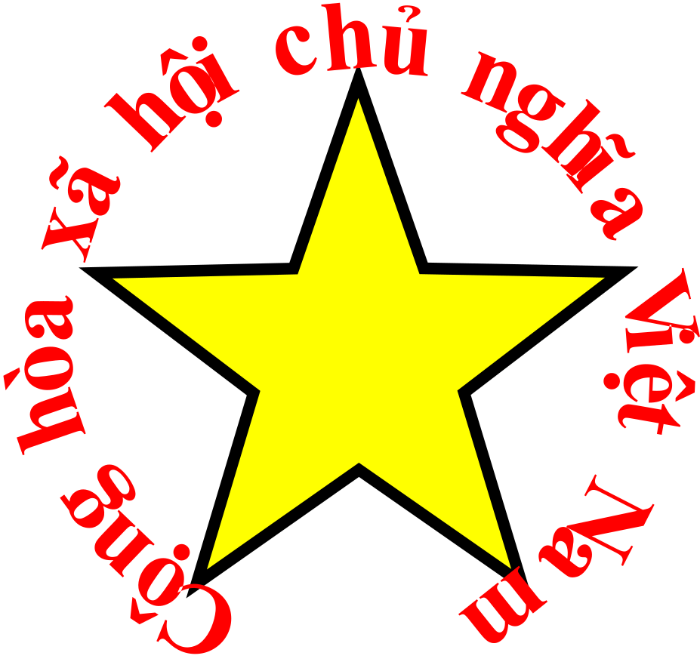


Bài 16. Ngôn ngữ lập trình bậc cao và Python
Giới thiệu
Thiết kế đồ họa

Slide 4
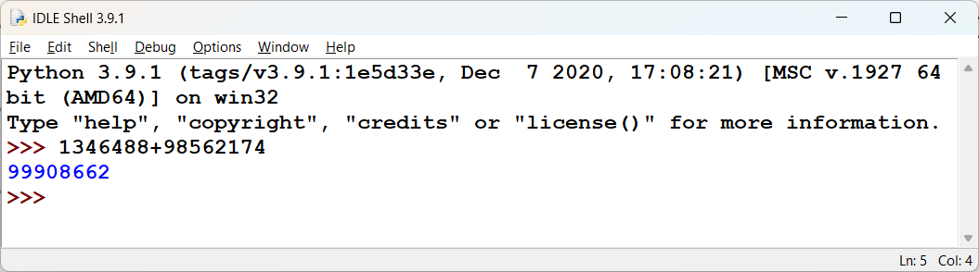
Bài 16. Ngôn ngữ lập trình bậc cao và Python
Giới thiệu
Giải các bài toán. Ví dụ: cộng 2 số có nhiều chữ số

Slide 5
Bài 16. Ngôn ngữ lập trình bậc cao và Python
1. Ngôn ngữ lập trình bậc cao
Giao tiếp với máy tính: là việc con người sử dụng ngôn ngữ để nói chuyện với máy tính
Ngôn ngữ lập trình: Là loại ngôn ngữ do con người tạo ra để nói chuyện với máy tính, ngôn ngữ lập trình là dạng ngôn ngữ viết
Lập trình: chúng ta viết những yêu cầu cho máy tính (gọi là những câu lệnh) bằng một ngôn ngữ lập trình cụ thể, rồi đưa cho máy tính thực hiện

Slide 6
Bài 16. Ngôn ngữ lập trình bậc cao và Python
1. Ngôn ngữ lập trình bậc cao
Có 3 loại ngôn ngữ lập trình: Hình 16.1, SGK, Tr.86
Ngôn ngữ máy: viết ở dạng mã nhị phân gồm hai con số 0 và 1 rất khó hiểu, dành cho kỹ sư hệ thống
Ngôn ngữ hợp ngữ: viết bằng các từ tiếng Anh viết tắt khó hiểu, dành cho chuyên gia
Ngôn ngữ lập trình bậc cao: viết bằng các từ tiếng Anh, dễ hiểu, dễ học
Giới thiệu ngôn ngữ lập trình Python: SGK, Tr.87
Là ngôn ngữ lập trình bậc cao do ông Guido van Rossum, người Hà Lan tạo ra năm 1991
Các câu lệnh của NNLT Python có cú pháp đơn giản dễ học
Môi trường lập trình Python có thể chạy trên máy tính, điện thoại thông minh

Slide 7
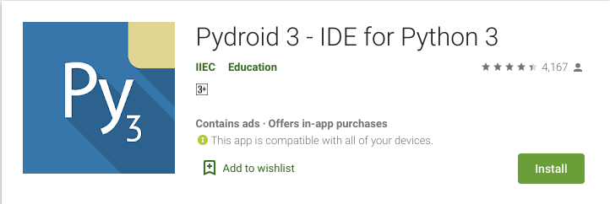
Bài 16. Ngôn ngữ lập trình bậc cao và Python
2. Môi trường lập trình Python
Tải và cài đặt phần mềm trên máy tính theo đường link: https://www.python.org/downloads/
Tải và cài đặt phần mềm trên điện thoại thông minh:
Điện thoại android vào CH PLAY
Điện thoại IOS vào APP Store

Slide 8
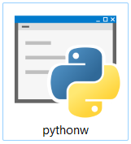
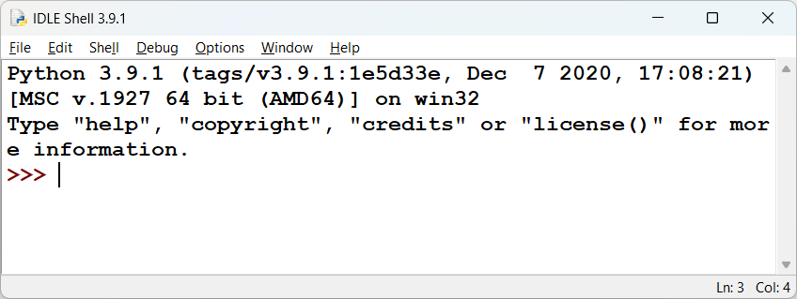
Bài 16. Ngôn ngữ lập trình bậc cao và Python
2. Môi trường lập trình Python
Khởi động màn hình là việc của Python: kích 2 lần chuột trái vào biểu tượng trên màn hình nền
Màn hình làm việc với Python xuất hiện
Đây là nơi gõ lệnh của Python
Gõ xong lệnh, nhấn phím Enter cho máy thực hiện
Ký hiệu >>> là dấu nhắc lệnh của Python

Slide 9
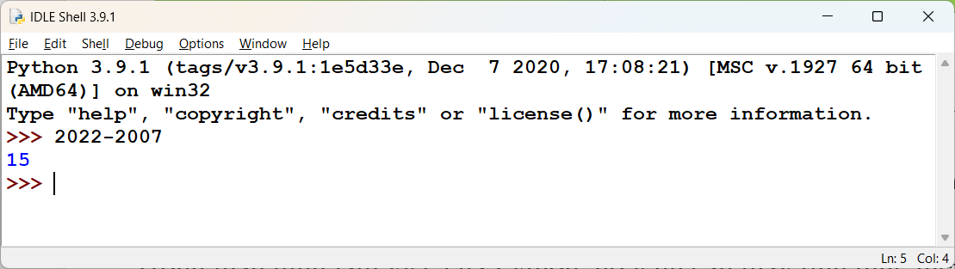
Bài 16. Ngôn ngữ lập trình bậc cao và Python
2. Môi trường lập trình Python
Có 2 chế độ làm việc với môi trường Python:
Chế độ gõ lệnh trực tiếp: Sử dụng khi tính toán đơn giản hoặc kiểm tra nhanh kết quả của các lệnh
Chế độ soạn thảo: Sử dụng khi viết chương trình lớn có nhiều dòng lệnh
a) Chế độ gõ lệnh trực tiếp
Trong màn hình làm việc với Python, gõ lệnh cần máy tính thực hiện sau dấu nhắc lệnh >>> rồi nhấn phím Enter cho máy thực hiện. Ví dụ: Tính tuổi của học sinh

Slide 10
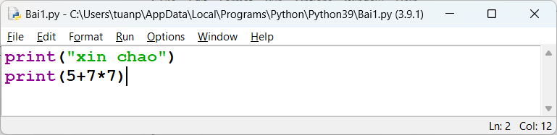
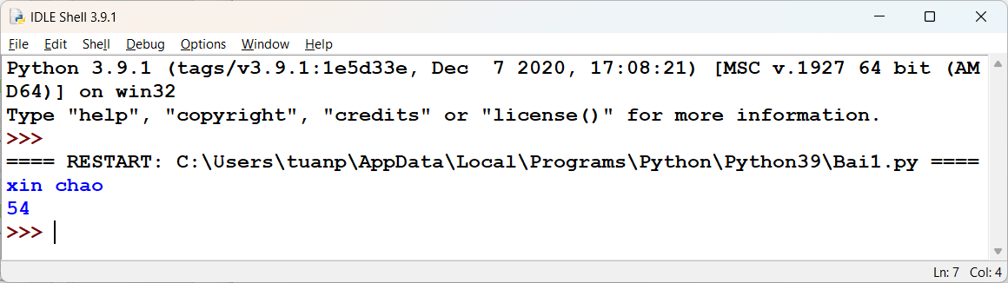
Bài 16. Ngôn ngữ lập trình bậc cao và Python
2. Môi trường lập trình Python
b) Chế độ soạn thảo
Các bước thực hiện
bước 1. Mở màn hình soạn thảo: Trong màn hình làm việc với Python vào File\New File mở bài mới
bước 2. Soạn thảo chương trình: Gõ các lệnh giống như trong hình bên phải
bước 3. Lưu chương trình: Gõ phím Ctrl+S, gõ tên chương trình, nhấn phím Enter
bước 4. Thực hiện chương trình: Gõ phím F5
bước 5. Thoát chương trình: Gõ phím Ctrl+Q
Sau khi gõ xong các lệnh, nhấn phím F5 để máy tính thực hiện các lệnh
Gõ vào các lệnh cần máy tính thực hiện
Kết quả máy tính thực hiện các lệnh trong chương trình

Slide 11
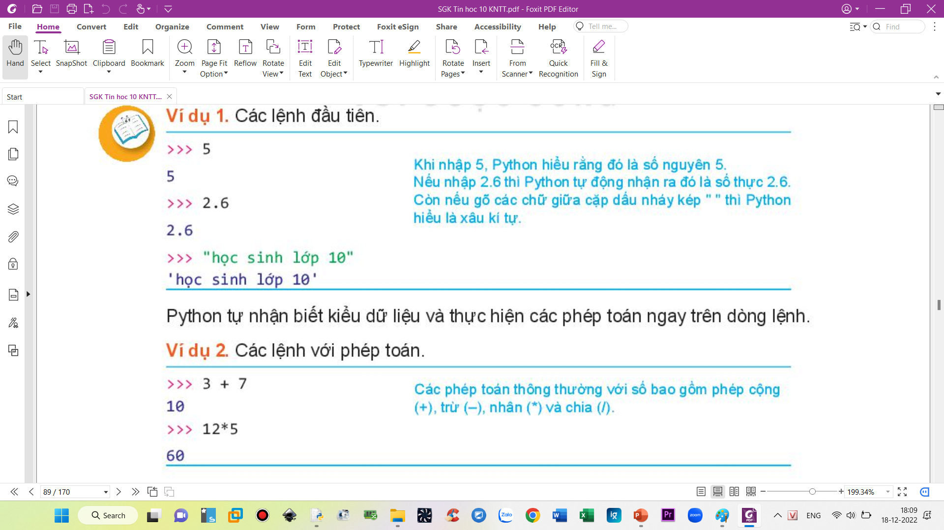
Bài 16. Ngôn ngữ lập trình bậc cao và Python
3. Một số lệnh Python đầu tiên
bước 1: Khởi động màn hình làm việc với Python
bước 2: Thực hiện trong chế độ gõ lệnh trực tiếp các ví dụ sau
Ví dụ 1: Python tự nhận biết dạng dữ liệu trên dòng lệnh:
- dạng số nguyên
- dạng số thực
- dạng xâu ký tự

Slide 12
Bài 16. Ngôn ngữ lập trình bậc cao và Python
3. Một số lệnh Python đầu tiên
Ví dụ 2: Các lệnh thao tác với phép toán: cộng +; trừ -; nhân *; chia /

Slide 13
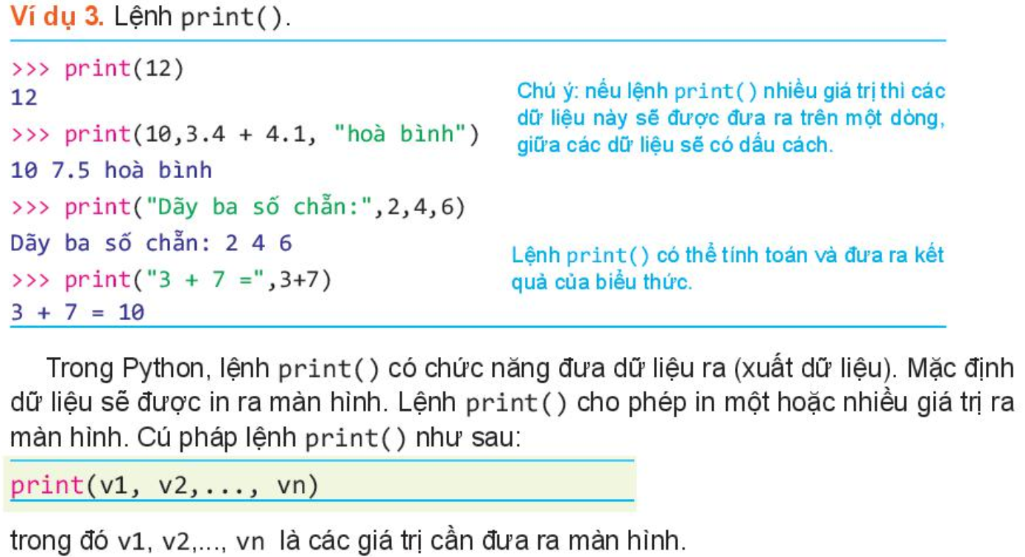
Bài 16. Ngôn ngữ lập trình bậc cao và Python
3. Một số lệnh Python đầu tiên
Ví dụ 3: Một số thao tác với lệnh print()

Slide 14
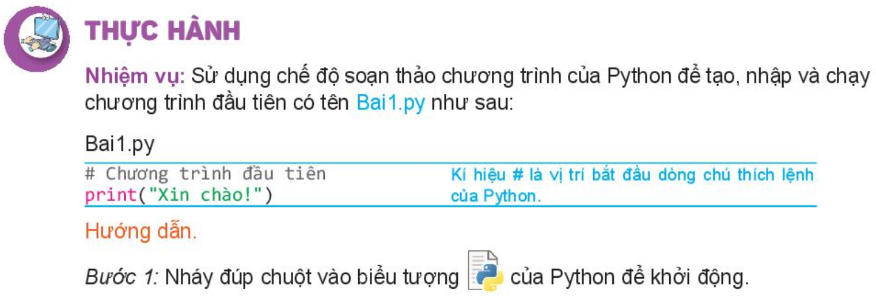
Bài 16. Ngôn ngữ lập trình bậc cao và Python

Slide 15
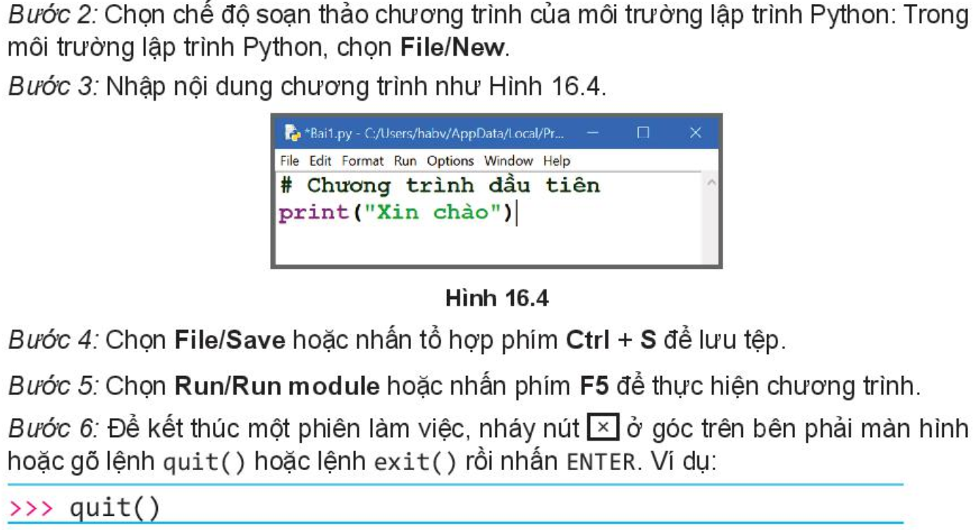
Bài 16. Ngôn ngữ lập trình bậc cao và Python

Slide 16
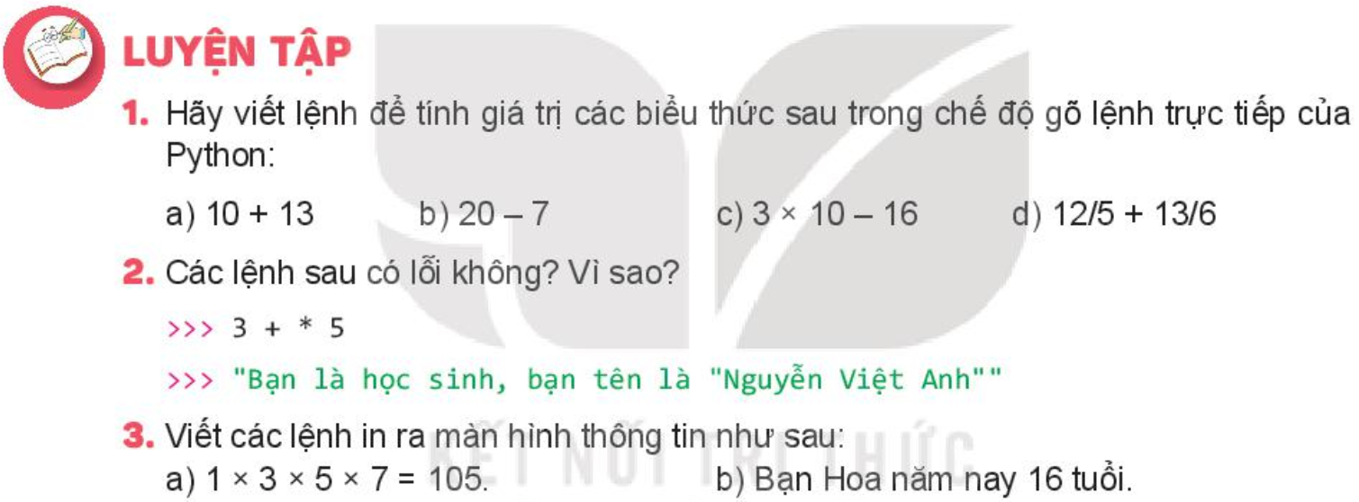
Bài 16. Ngôn ngữ lập trình bậc cao và Python

Slide 17
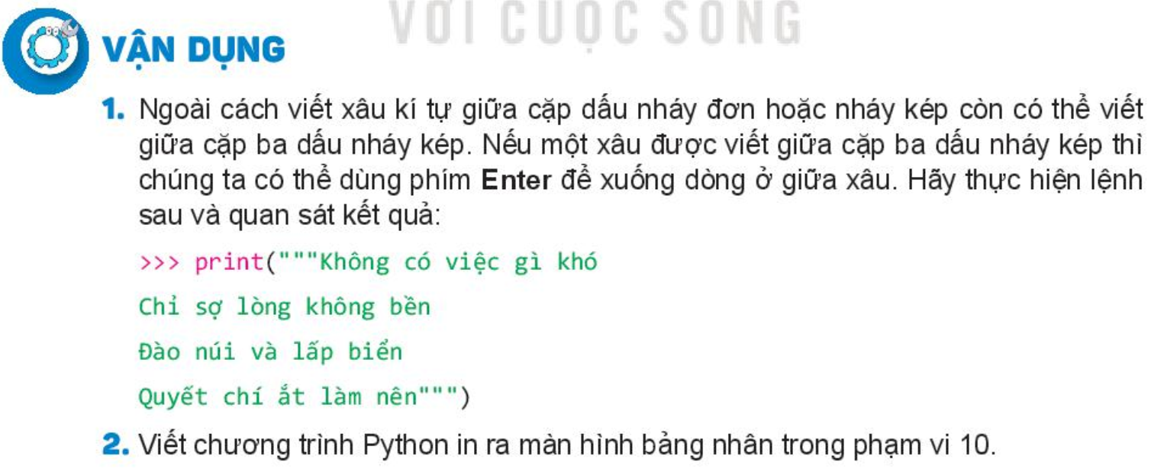
Bài 16. Ngôn ngữ lập trình bậc cao và Python

Slide 18
Bài 16. Ôn Tập
1. Python là loại ngôn ngữ lập trình?
A) ngôn ngữ máy B) ngôn ngữ hợp ngữ C) NNLT bậc trung D) NNLT bậc cao
2. Trong NNLT Python có mấy chế độ làm việc?
A) 2 B) 5 C) 4 D) 3

